Slide 1
Спортивная и общественная жизнь

Slide 2
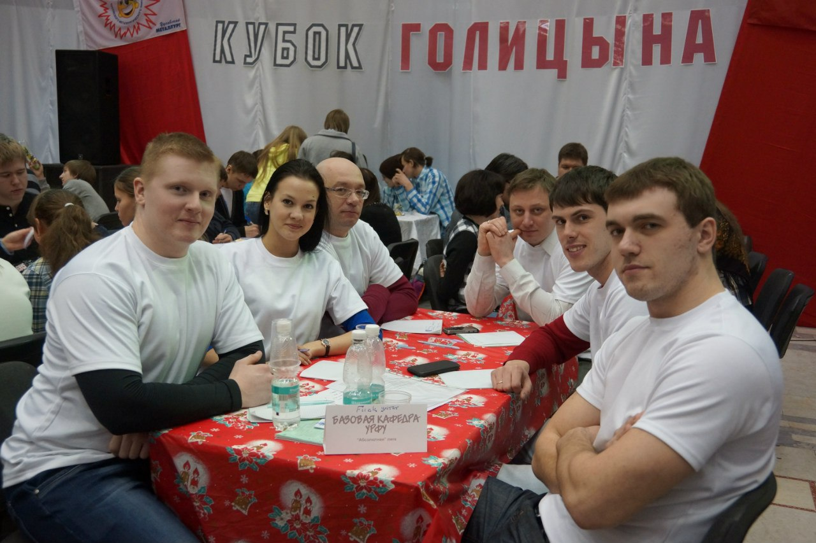
II ОТКРЫТЫЙ КУБОК ЧУСОВСКОГО МЕТАЛЛУРГИЧЕСКОГО ЗАВОДА ПО ИГРЕ ЧТО? ГДЕ? КОГДА? «Кубок Голицына»
Сотрудники и студенты кафедры принимают участие
31.01.2015

Slide 3
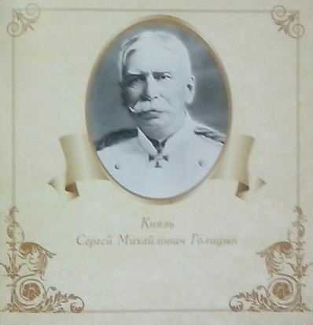
II ОТКРЫТЫЙ КУБОК ЧУСОВСКОГО МЕТАЛЛУРГИЧЕСКОГО ЗАВОДА ПО ИГРЕ ЧТО? ГДЕ? КОГДА? «Кубок Голицына»
Князь Сергей Михайлович Голицын
(9 июля 1774 — 7 февраля 1859)
Действительный тайный советник 1-го класса, был удостоен всех высших российских орденов. 10 сентября 1839 года был награждён орденом Св. Андрея Первозванного.
Основатель Чусовского металлургического завода

Slide 4
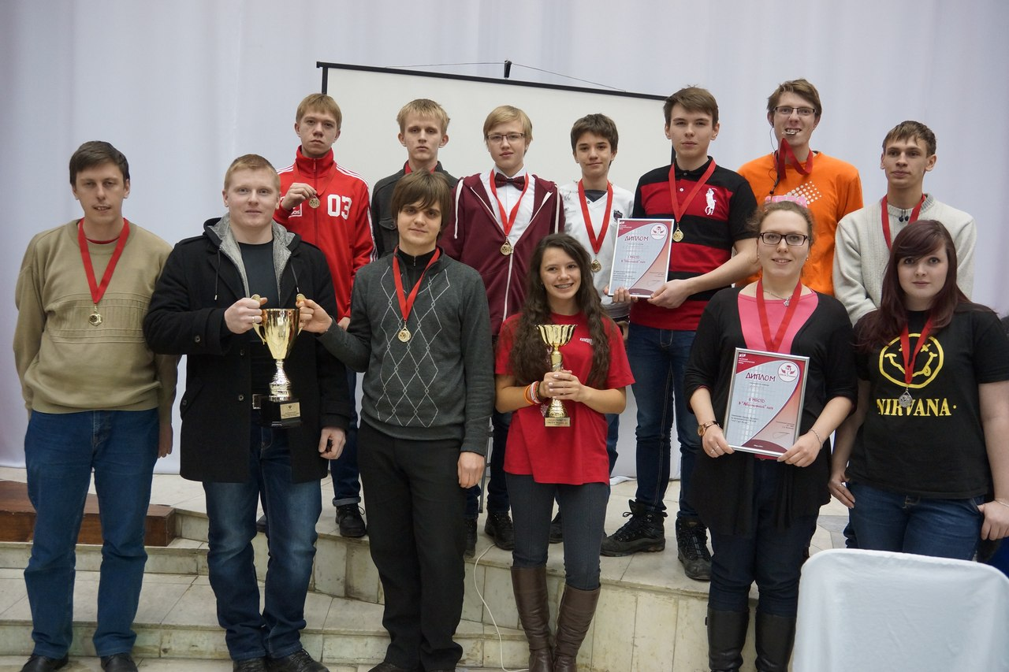
II ОТКРЫТЫЙ КУБОК ЧУСОВСКОГО МЕТАЛЛУРГИЧЕСКОГО ЗАВОДА ПО ИГРЕ ЧТО? ГДЕ? КОГДА? «Кубок Голицына»
Награждение

Slide 5
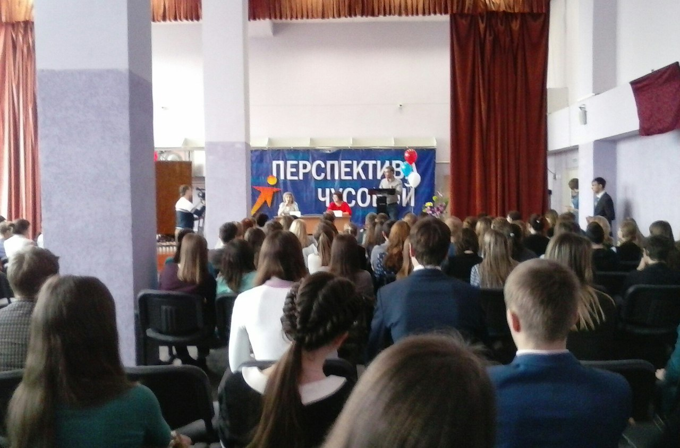
Мастер-класс на форуме «Перспектива Чусовой», проходившем в 5 школе г.Чусовой 23.04.2015

Slide 6
Мастер-класс на форуме «Перспектива Чусовой», проходившем в 5 школе г.Чусовой 23.04.2015
Сотрудники кафедры совместно с сотрудниками АО «ЧМЗ» проводят презентацию для выпускников старших классов «Будущее за технарями»

Slide 7
Мастер-класс на форуме «Перспектива Чусовой», проходившем в 5 школе г.Чусовой 23.04.2015
Немного о судьбах великих открытий и судьбах великих людей – русских инженеров

Slide 8
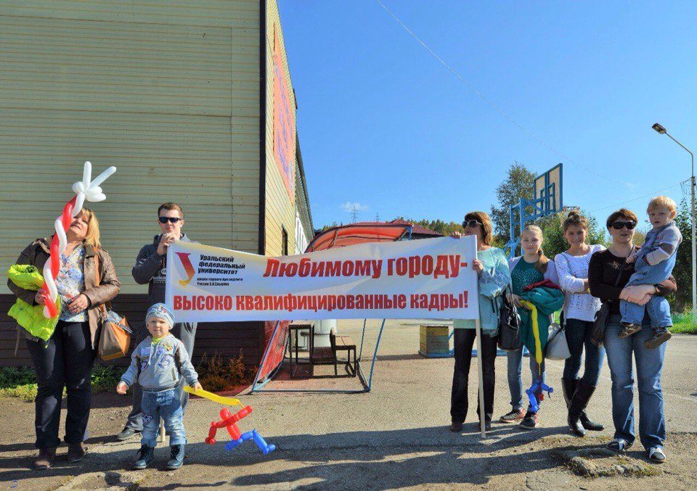
Соревнования по легкоатлетическому многоборью IX комплексная спартакиада предприятий и учреждений города 05.09.2015
Группа поддержки во главе с заведующим кафедрой
Людмилой Александровной Деменевой

Slide 9
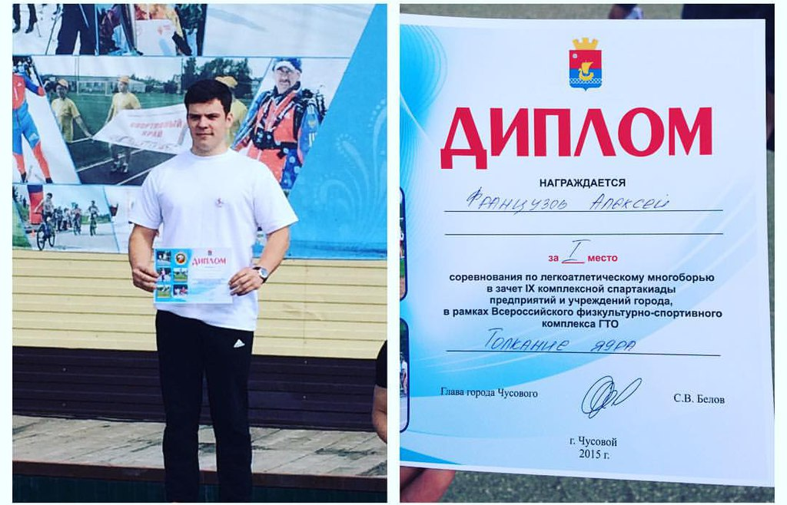
Соревнования по легкоатлетическому многоборью IX комплексная спартакиада предприятий и учреждений города 05.09.2015
Алексей Французов, студент-заочник, ставший призером соревнований

Slide 10
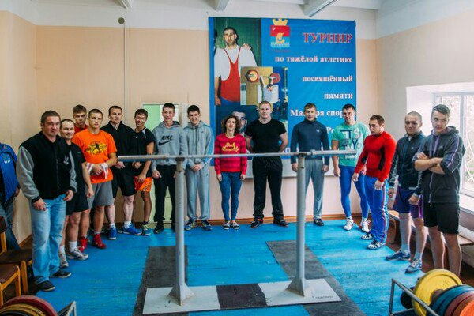
Чемпионат г.Чусовой по силовым видам спорта 12.09.2015

Slide 11
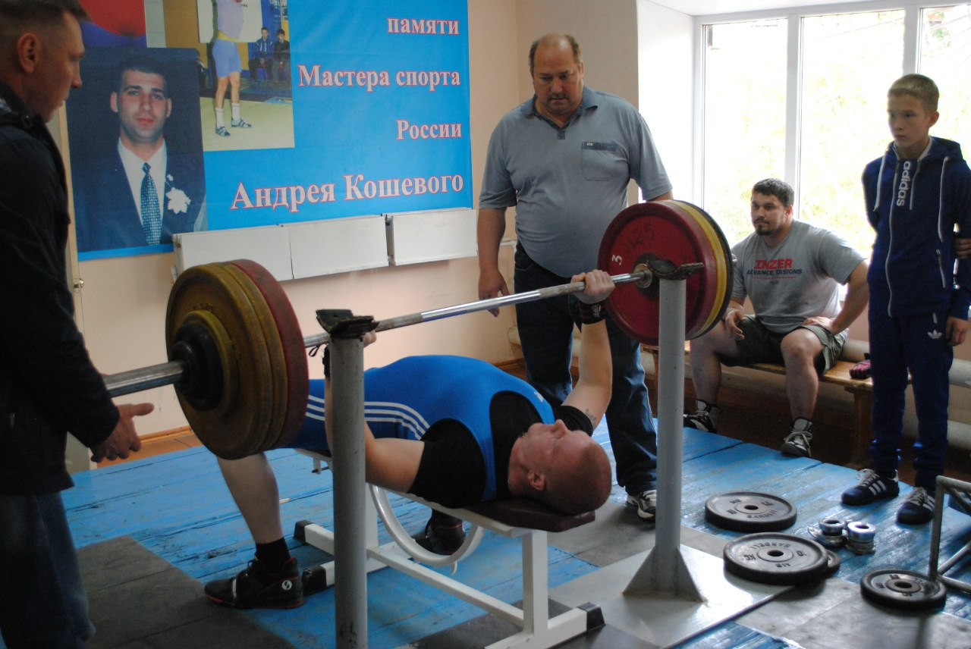
Чемпионат г.Чусовой по силовым видам спорта 12.09.2015
Ведущий инженер кафедры Иван Беликов выполняет норматив КМС по жиму штанги лежа

Slide 12
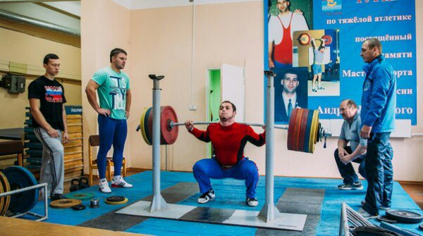
Чемпионат г.Чусовой по силовым видам спорта 12.09.2015
Артем Окулов – мастер спорта международного класса по тяжелой атлетике, чемпион мира, «звезда» Чусового также принял участие

Slide 13
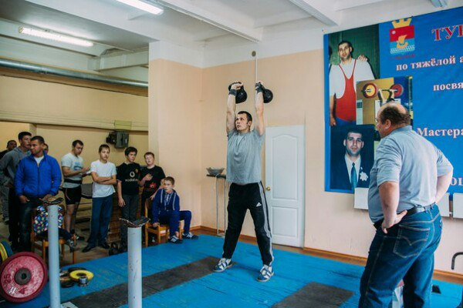
Чемпионат г.Чусовой по силовым видам спорта 12.09.2015
Приняли участие и сотрудники завода
На фото Мухачев Иван выполняет толчок двух гирь по 24 кг.

Slide 14
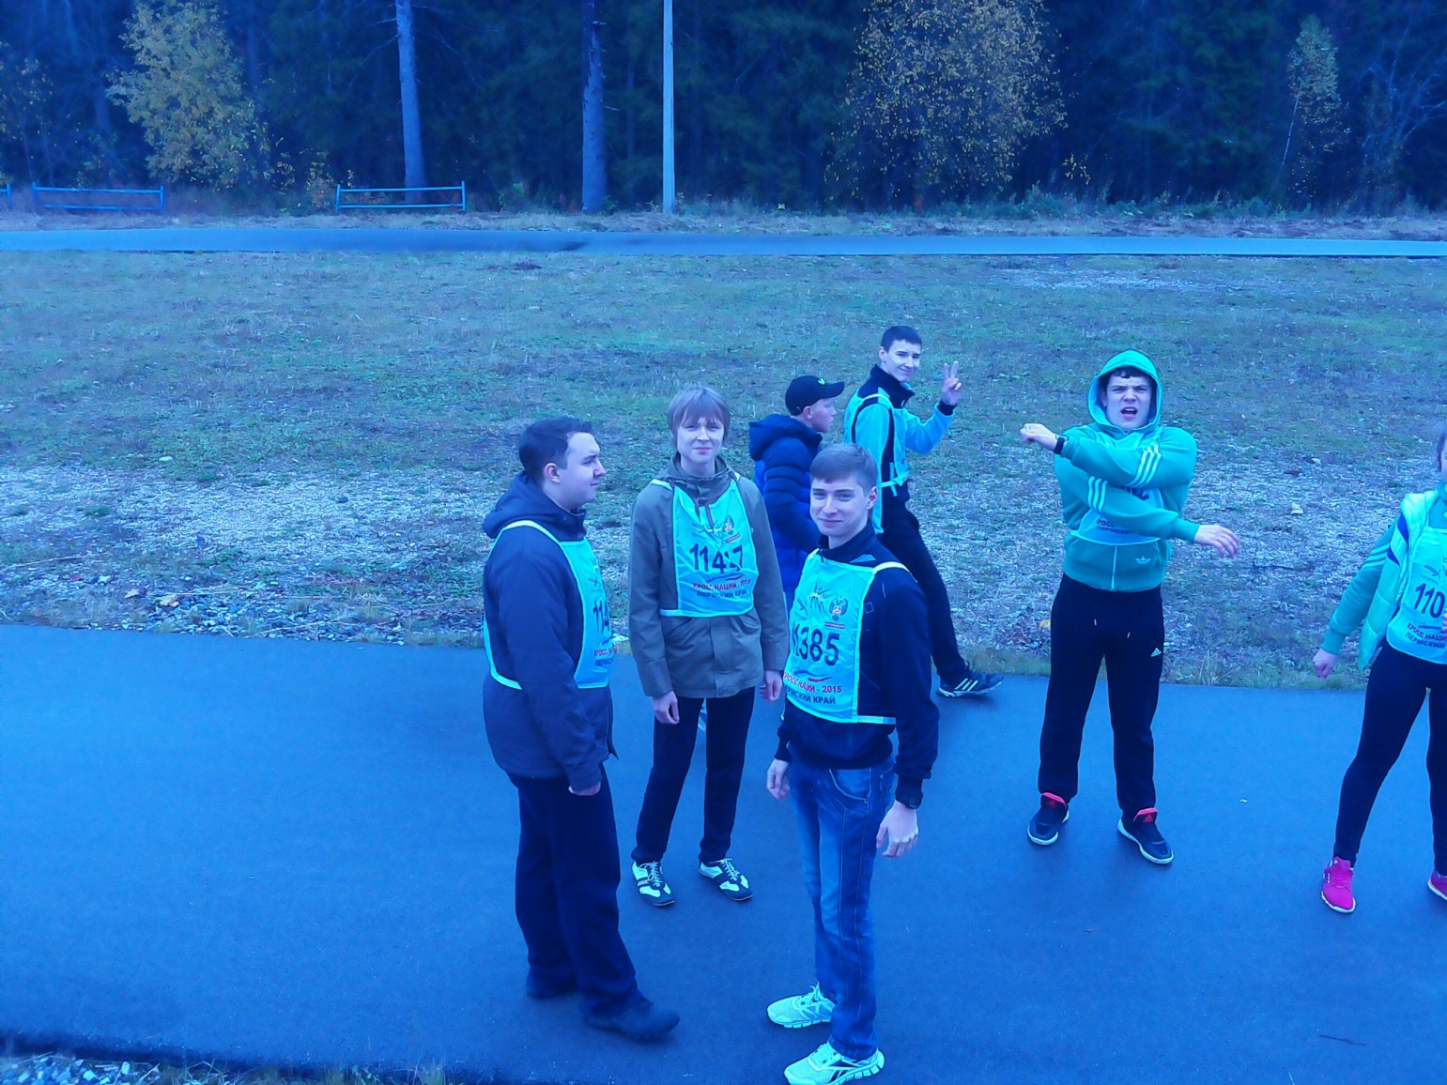
«Кросс нации-2015» 27.09.2015
Разминаются наши бегуны

Slide 15
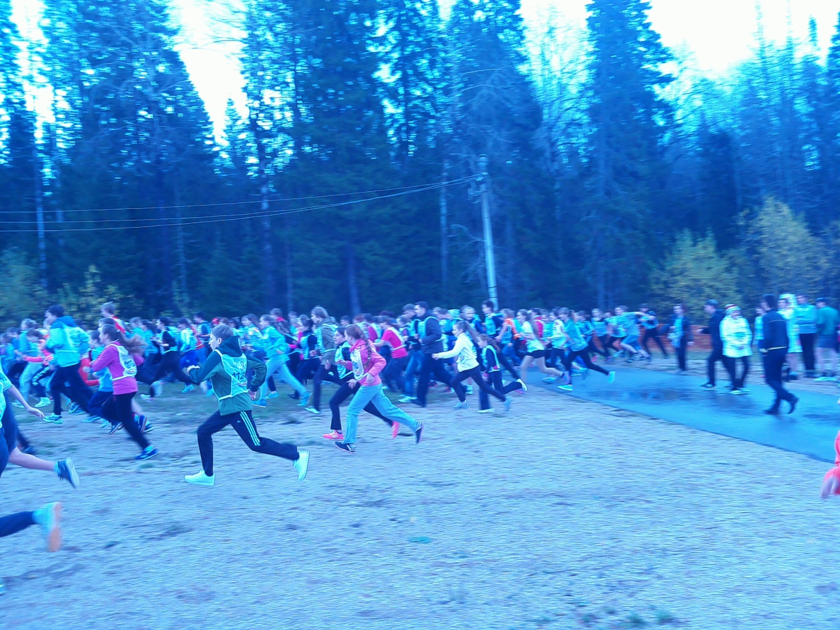
«Кросс нации-2015» 27.09.2015
Массовый старт

Slide 16
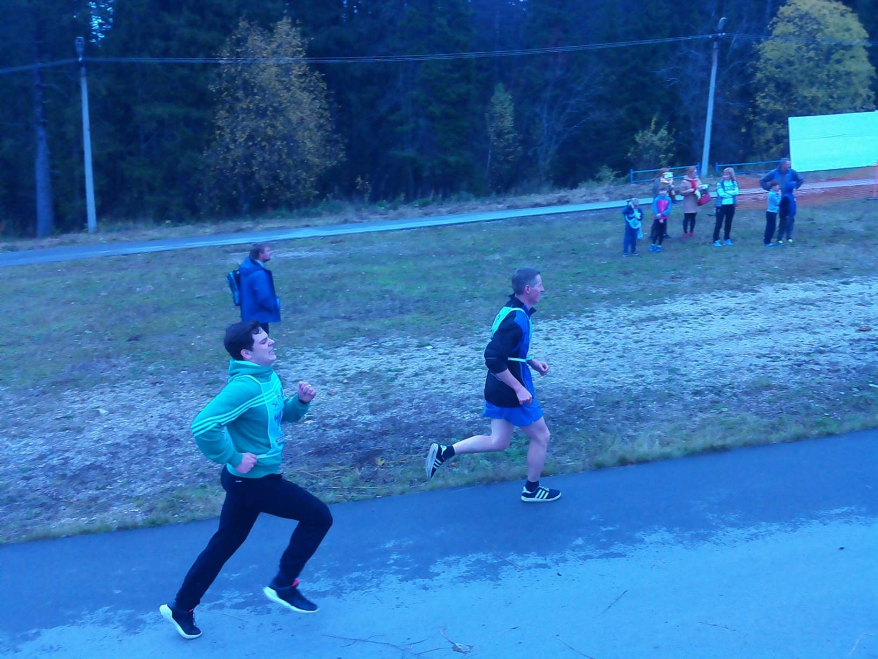
«Кросс нации-2015» 27.09.2015
«Беги, Форест, беги!» Алексей Французов

Slide 17
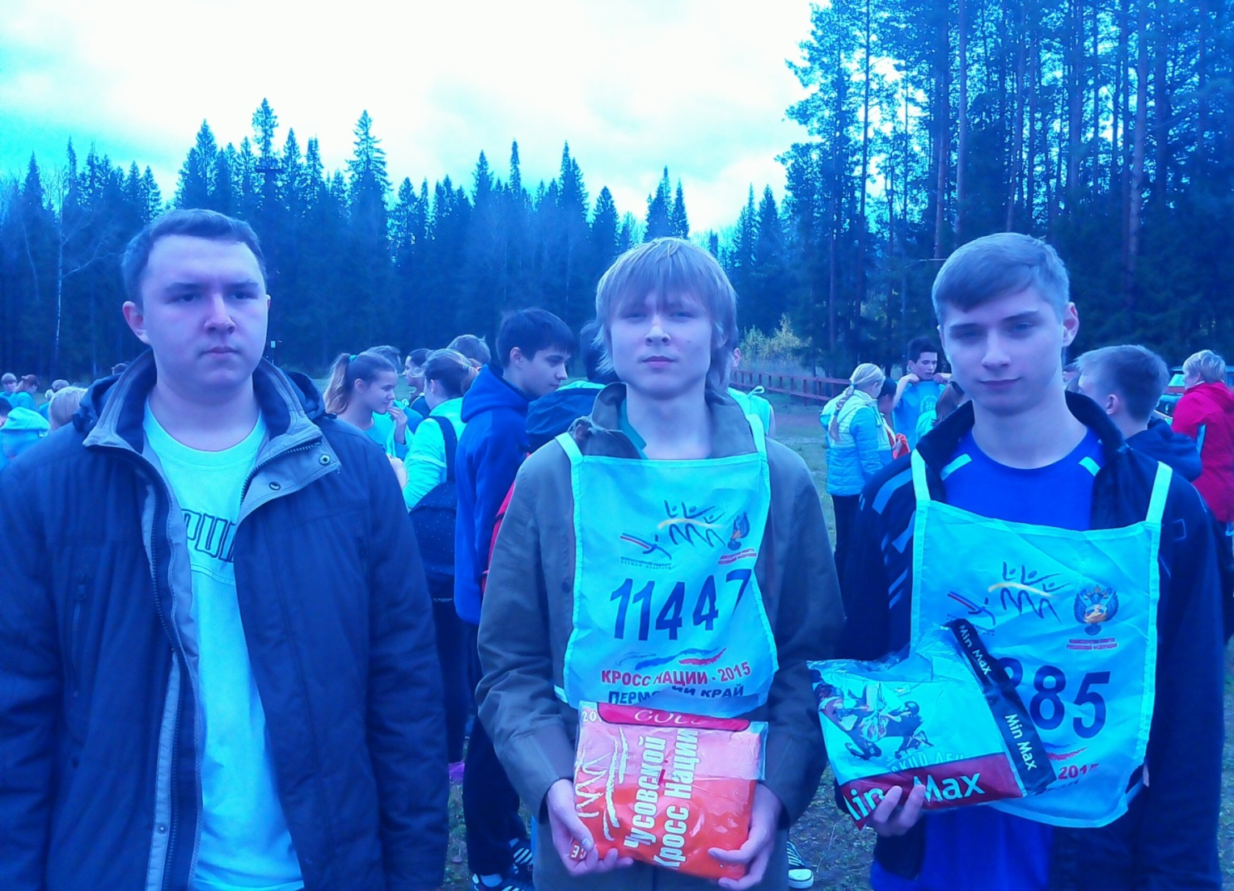
«Кросс нации-2015» 27.09.2015
Награда победителям!
Наши студенты Артем Суфияров, Никита Пономарев, Егор Исаев.

